Slide 1

智慧树网-在线共享课程
教师端讲解

Slide 2
学习进度：可查看及管理登录平台确认课程学生学习情况
学习进度：可查看及管理登录平台确认课程学生学习情况
见面课：混合式课程见面课管理
作业考试：学生章测试及期末考试试卷详情，主观题批阅
见面课：混合式课程见面课管理
问答:参与本课程平台互动讨论
问答:参与本课程平台互动讨论
成绩管理：查看成绩规则，期末考试结束之后在成绩调整期内可进行总分数调整
PC端
APP端
批阅:作业考试中的主观题批阅
学籍管理：查看所有已配课学生（包括为登录平台确认课程的学生），此功能仅PC端
教程:观看本课程视频内容
课程主页:本课程教学大纲，开课老师设置的成绩考核标准
发布通知：通过平台发布学习通知（可选择班级分班发布通知）
课程安排:本校自定义调整的运行时间及成绩比例
学情分析：本课程学生学习整体情况分析
PC端网址：www.zhihuishu.com
APP端：知到-教师版APP（手机应用商店直接下载即可）

Slide 3
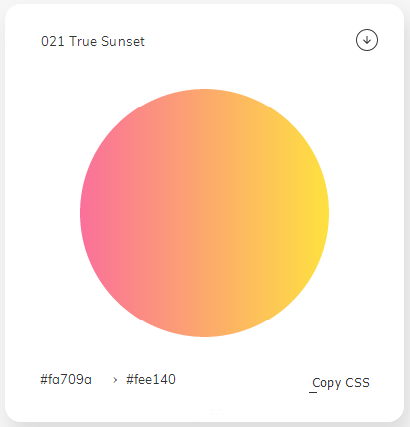
目录
01
02
PC端操作说明
平台操作与课程运行
03
04
考核与成绩管理
知到-教师版APP下载与使用

Slide 4
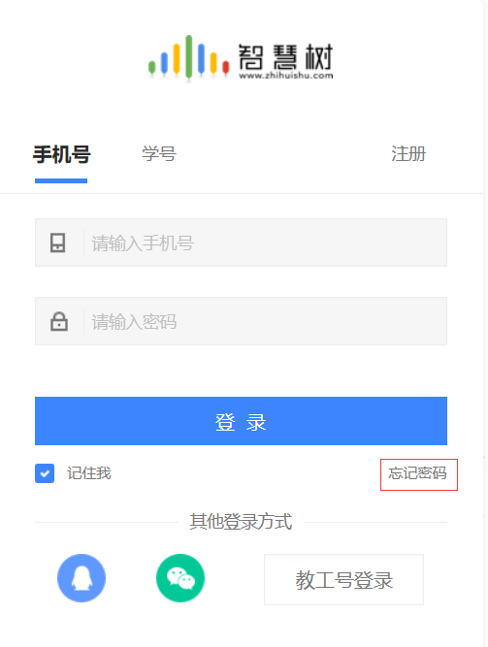
01 PC端登录
进入智慧树官网：www.zhihuishu.com
点击登录，输入账号（手机号），初始密码（123456），若登录时显示账号密码不正确，则直接点击右下角“忘记密码”重设即可。

Slide 5
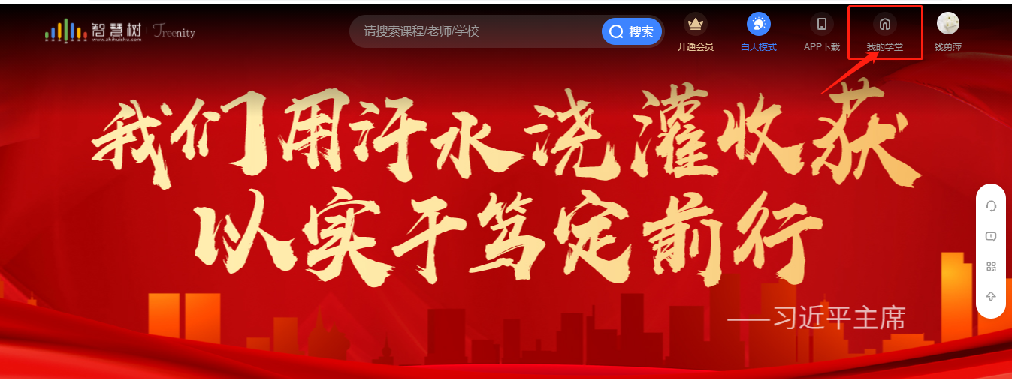
01登录
进入登录状态后，点击姓名左侧的“我的学堂”即可进入功能界面，可以在教师端自由切换为学生端

Slide 6
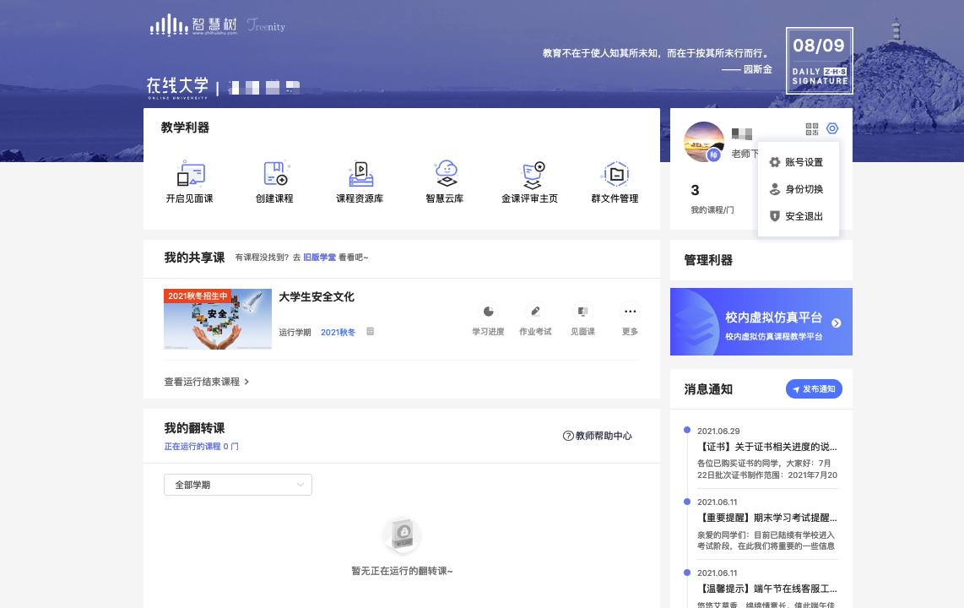
在共享课程
切换教师端和修改账号信息
发布平台内通知
查看更多课程

Slide 7
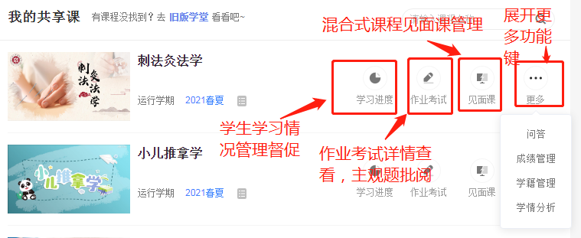

Slide 8
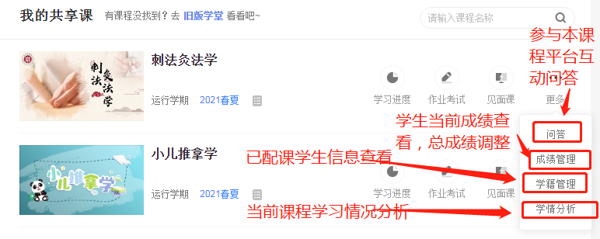

Slide 9
02平台操作与课程运行
学生导学课
在线学习管理
作业查看批阅
问答
管理
见面课管理

Slide 10

02-1 学生导学课
学生导学可参考“学生端操作手册”进行讲解。
介绍智慧树账号注册与登录方式。
督促学生及时登录智慧树平台参与课程学习。
（注：智慧树课程非随学随考，考试时间会根据选课老师要求提前设置，学生的在线学习，章节测试，见面课学习需在考试开放前完成，考试开放后将不再记录进度计入成绩。）
讲解平台使用注意事项。
讲解成绩评定，考核标准。
建立课程交流群。

Slide 11
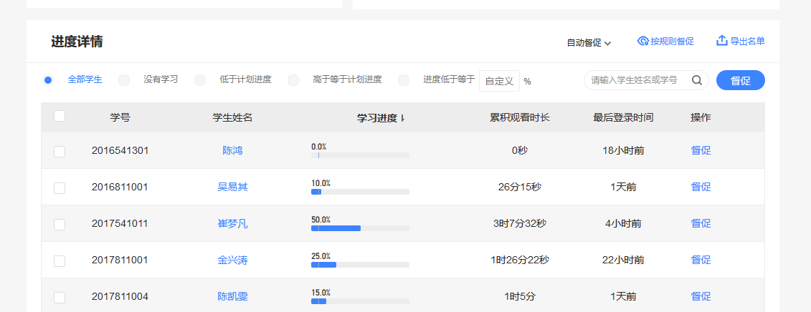
02-2 在线学习管理
老师可通过教师端 “学习进度”栏目对学生的学习行为进行监督管理，对于进度落后的学生可通过该栏目的“督促” 按钮发送督促信息，学生会在Web端、App端、邮件、短信收到相应学习督促通知。

Slide 12
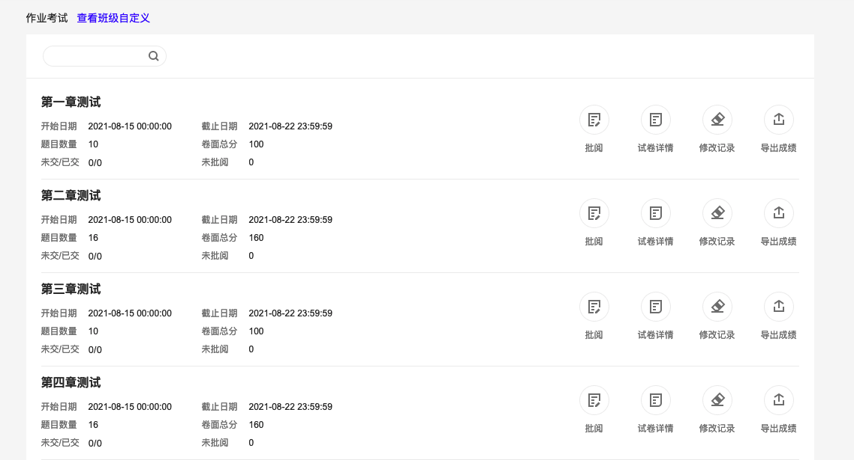
02-3 作业查看批阅
通过“作业考试”栏目可查看本课程所有章节测试的完成情况。
如设置有主观题的课程可通过“批阅”按钮进行在线批阅。
点击“试卷详情”即可观看本章节测试具体题目。

Slide 13
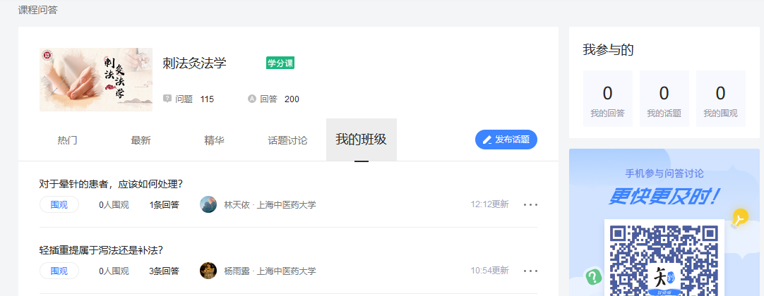
02-4 问答
可通过“更多”进入“问答”栏目参与互动。
点击“我的班级”即可进入本班级所讨论的论题。老师可在这里与本班的同学进行互动交流，发表论题，让同学们参与讨论。

Slide 14
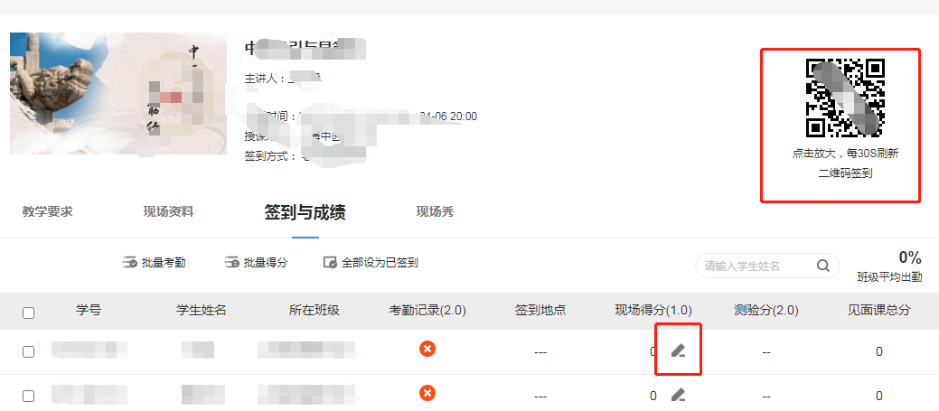
02-5 见面课管理
可通过“见面课”进入本课程的见面课管理。
点击“考勤/成绩”即可进入本次见面课。如设置的统一参与的，见面课开始前，可放大右上角二维码进行学生考勤签到，在“小铅笔”处进行现场得分编辑，亦可批量给分。

Slide 15
03考核与成绩管理
一、期末考核
二、成绩管理与导出

Slide 16
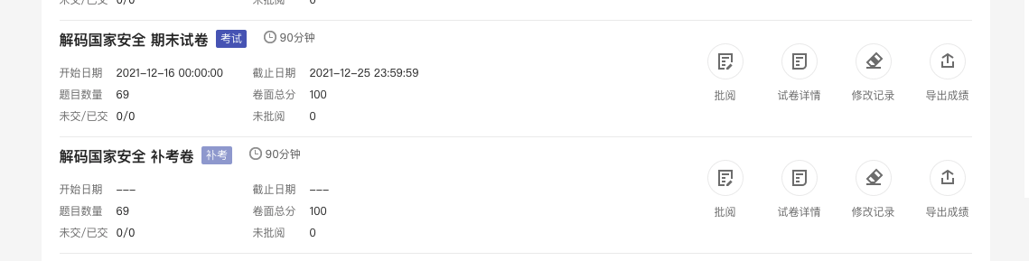
03-1 期末考核
点击“作业考试”栏目，下拉至最后即为考试试卷。
如课程有主观题，需要老师点击“批阅”在线批改。若为客观题，则系统会总阅卷。

Slide 17
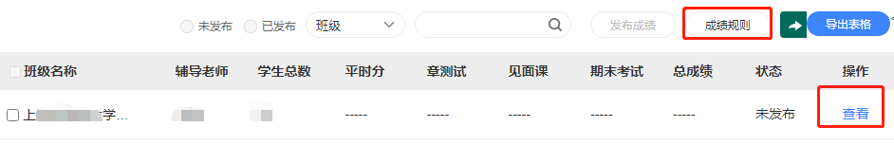
03-2 成绩管理与导出
通过点击“更多“进入”成绩管理”栏目，点击“成绩规则”可查看该课程成绩比例。点击“查看”可查看每个学生的详细得分。点击“导出表格”可导出学生成绩。

Slide 18
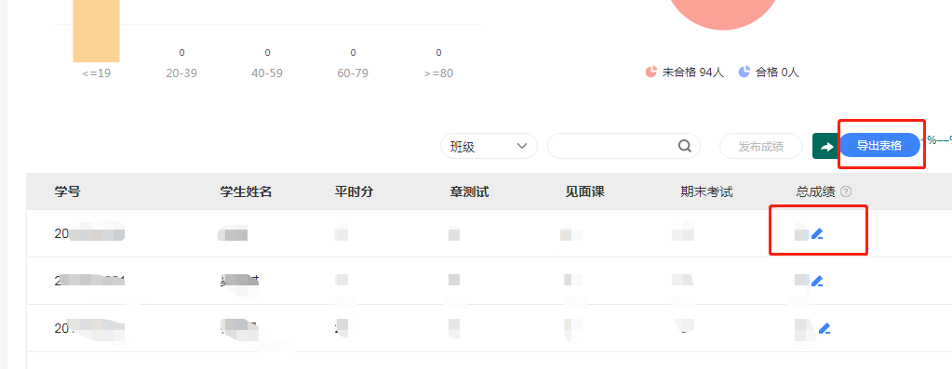
03-2 成绩管理与导出
通过“查看”栏目，点击“小铅笔”可在考试结束之后的两天对学生总成绩进行编辑调整，并可通过“导出表格”按钮，导出课程成绩。

Slide 19
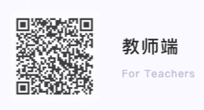
04 知到-教师版APP下载及使用说明
可直接在手机应用商店下载或者扫下方二维码下载

Slide 20
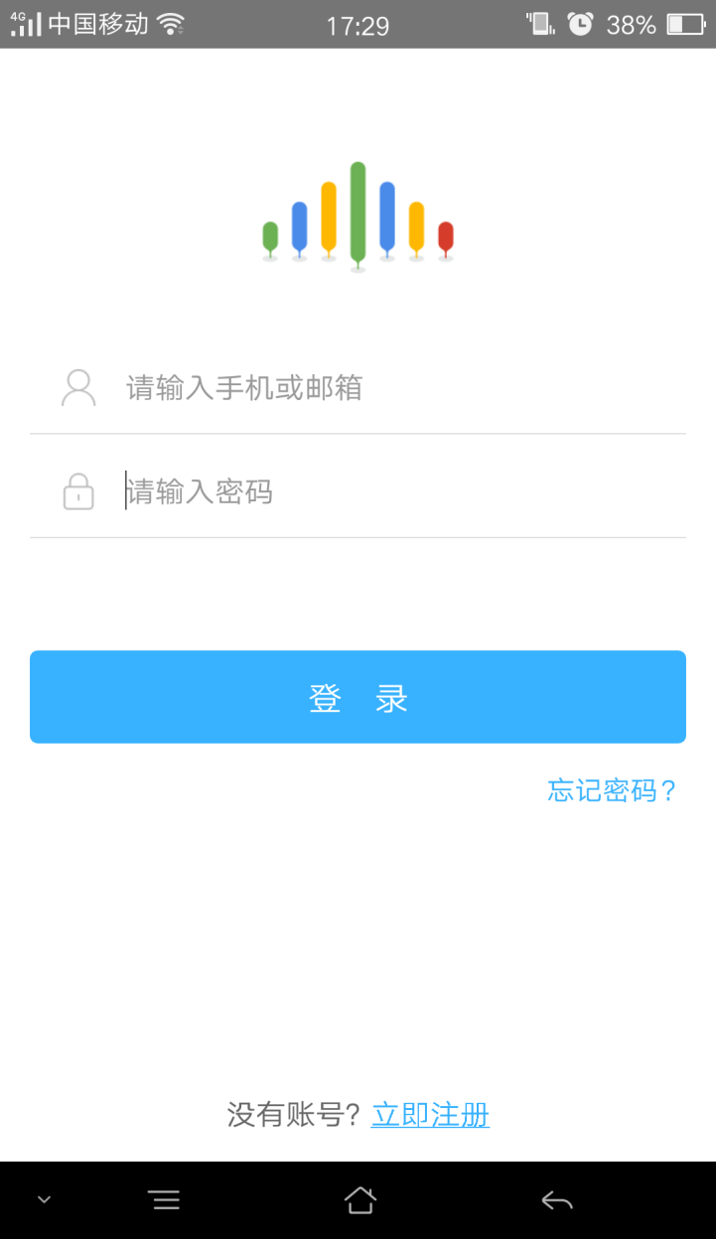
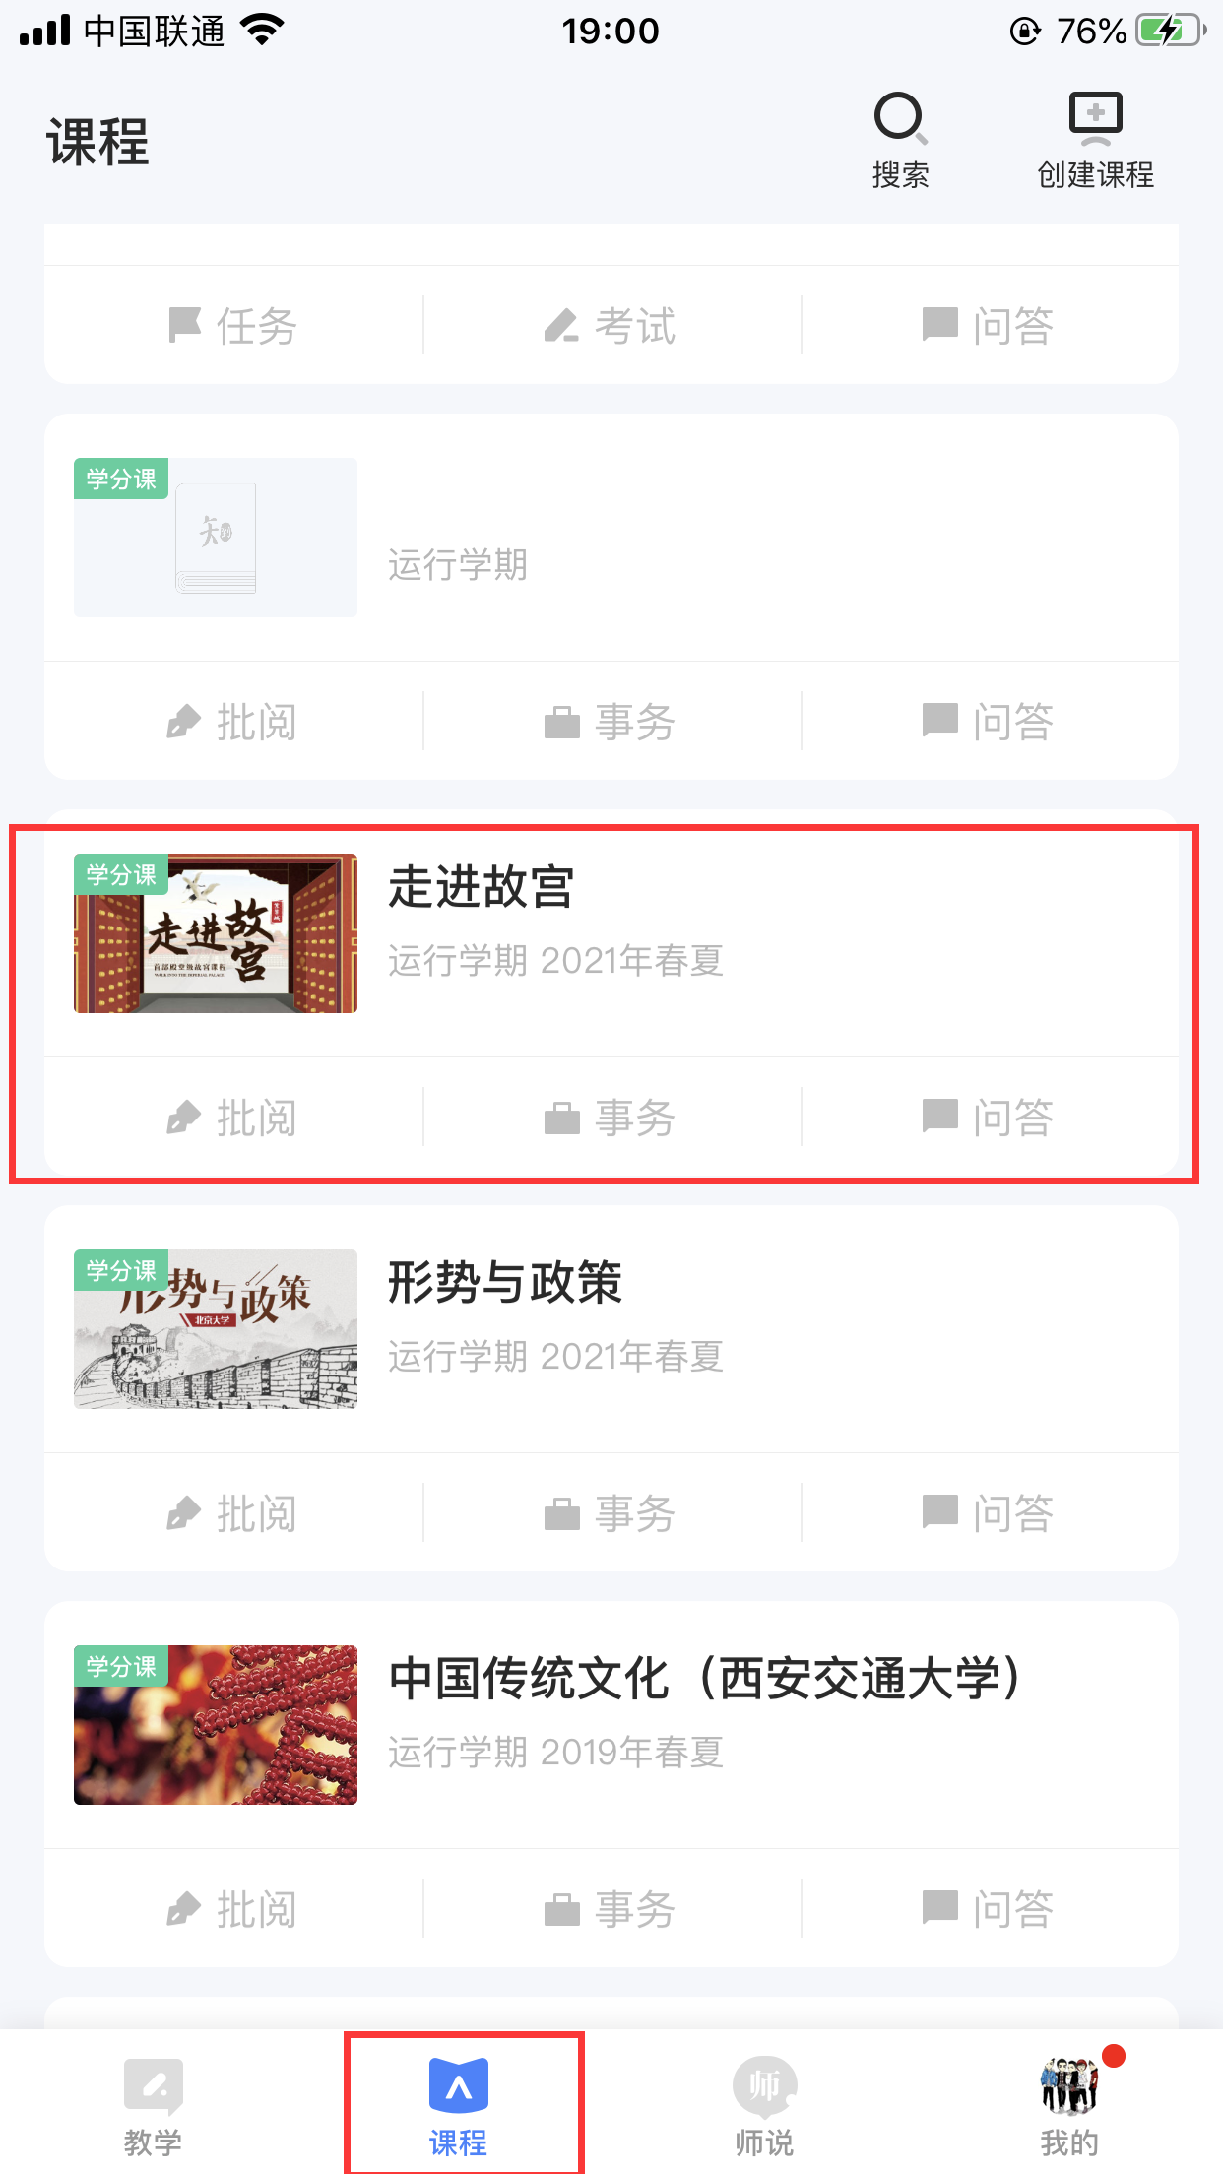
05-1 知到-教师版 登录
下载知到-教师版APP后，进入登录页。
输入手机号+密码（初始密码为123456）登录即可进入教师端界面。若忘记密码，则点击右下角“忘记密码”重设即可。
进入“课程”界面选择相应的学分课，可查看目前该课程的课程详情。

Slide 21
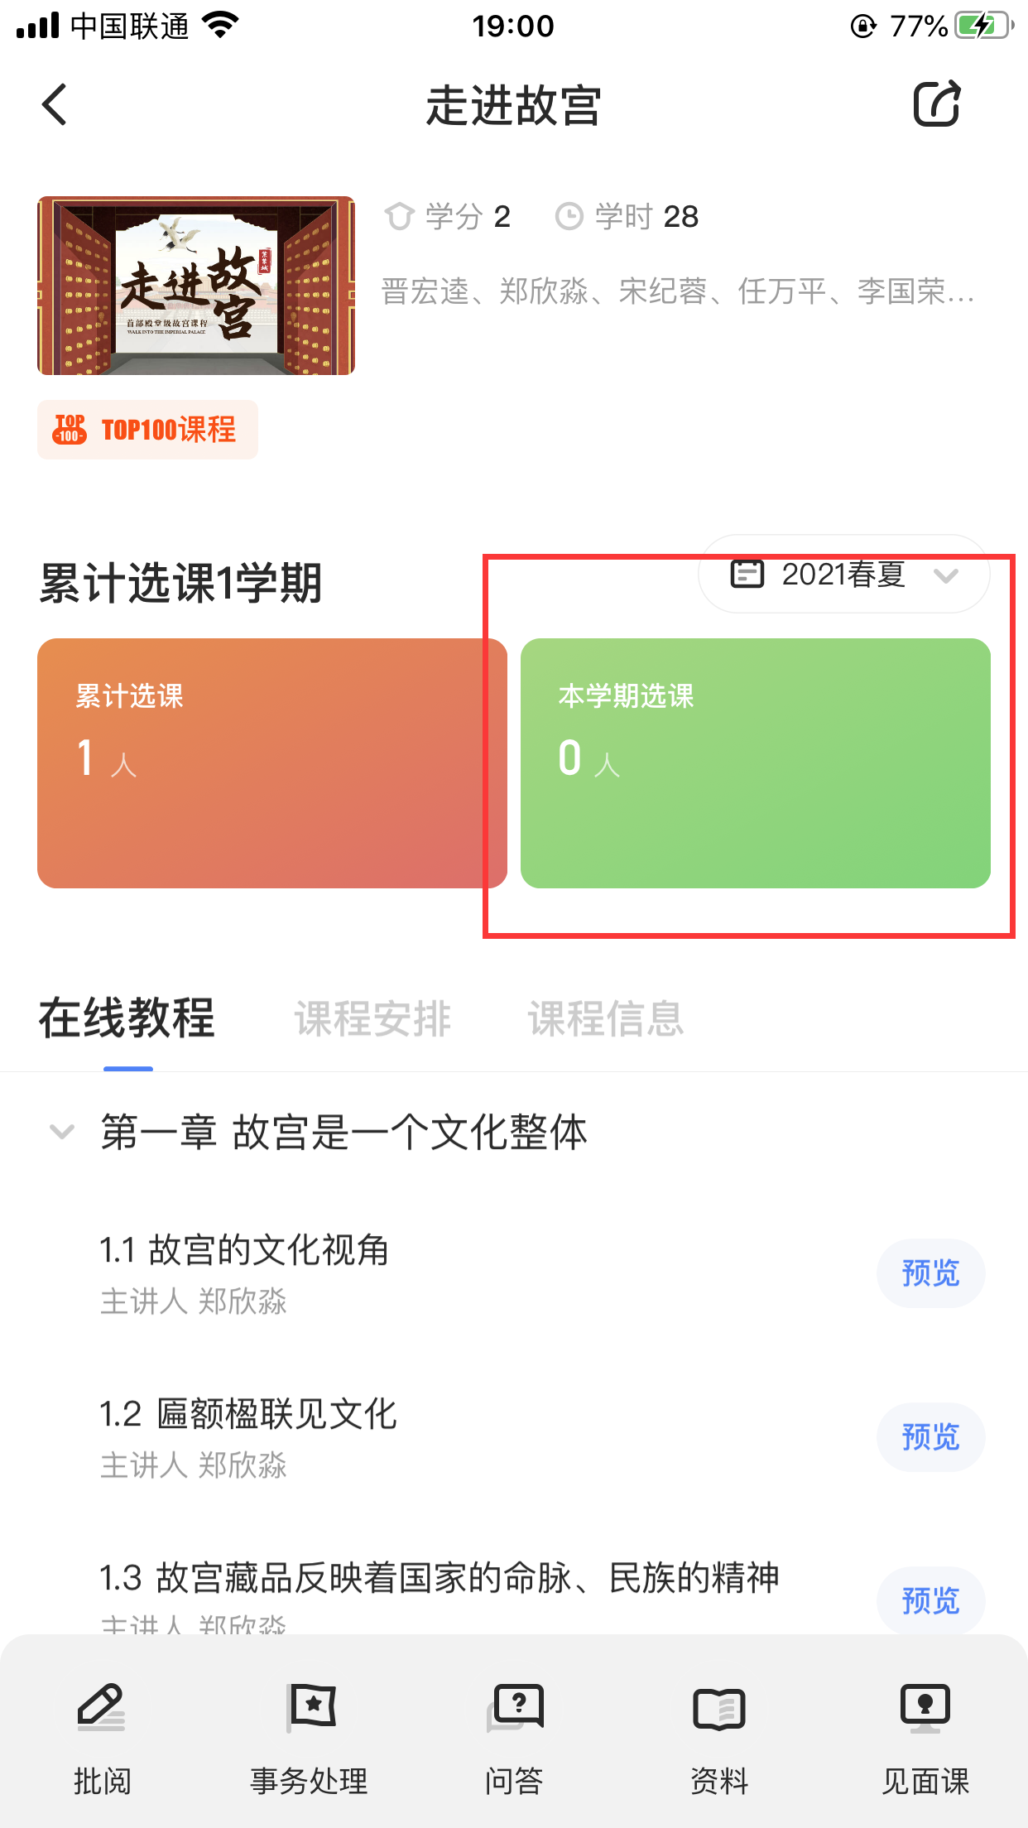
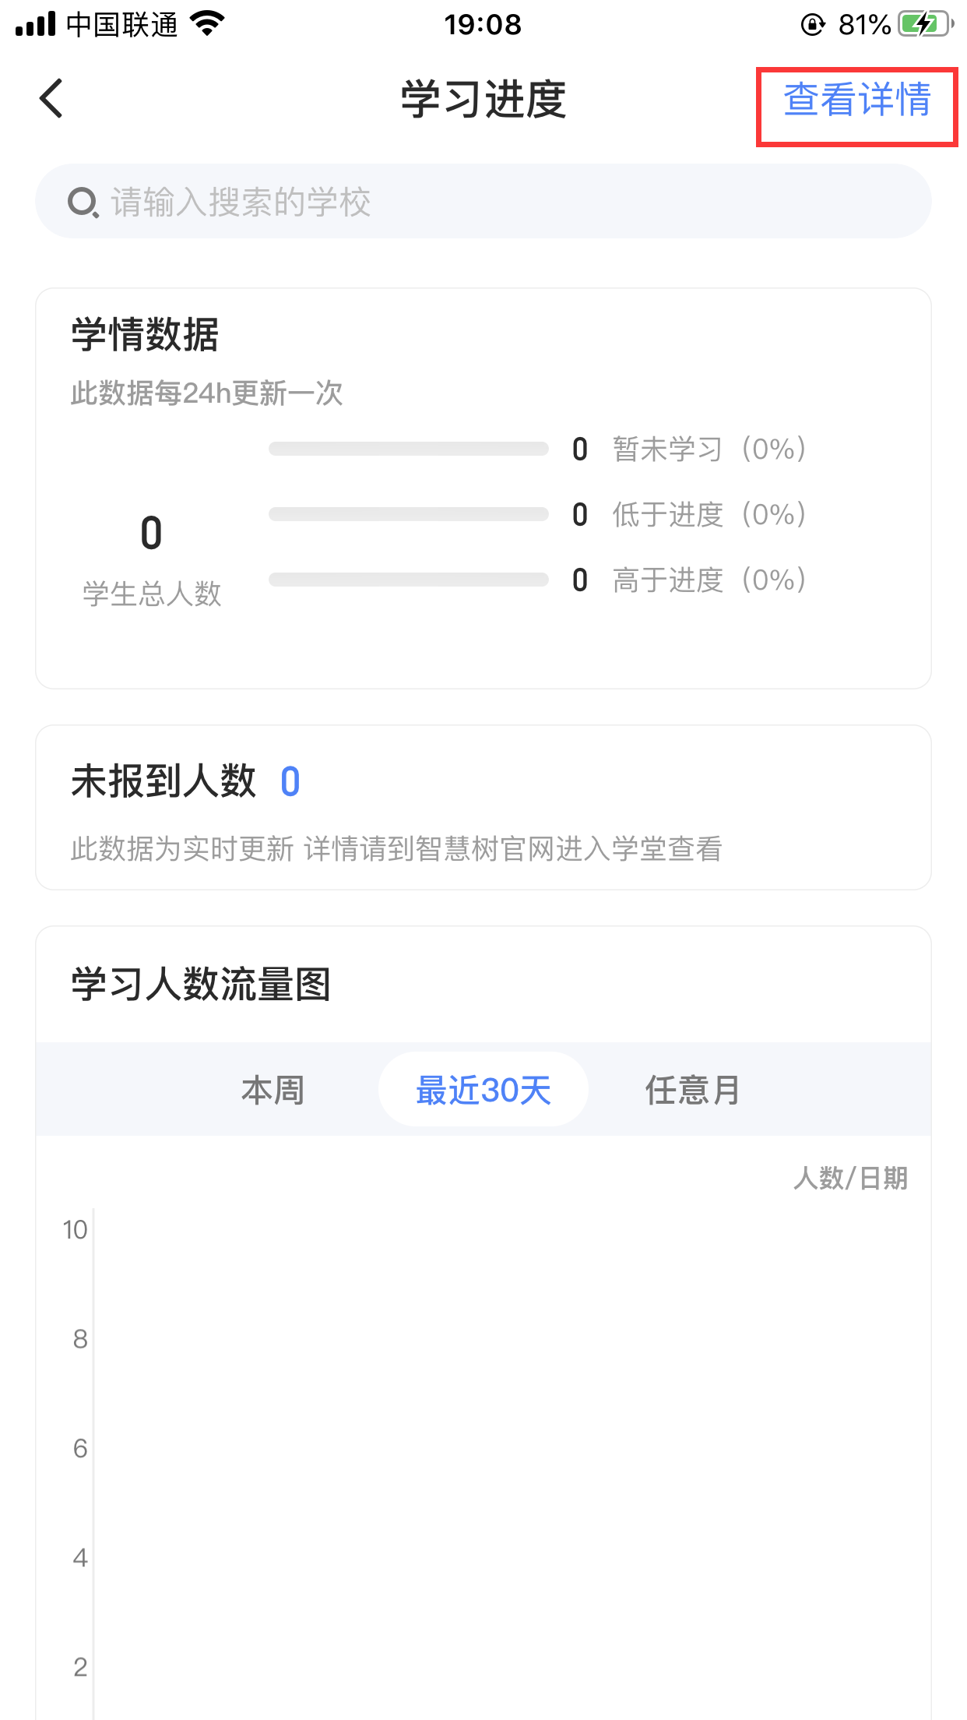
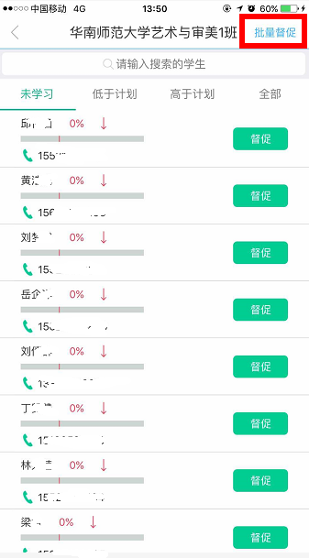
05-2 教学管理
进入“本学期选课”可查看本学期学生的学习情况。
点击“查看详情”，可查看每位学生的学习进度情况，低于学习进度的可进行督促。
所有数据均与Web端同步。

Slide 22
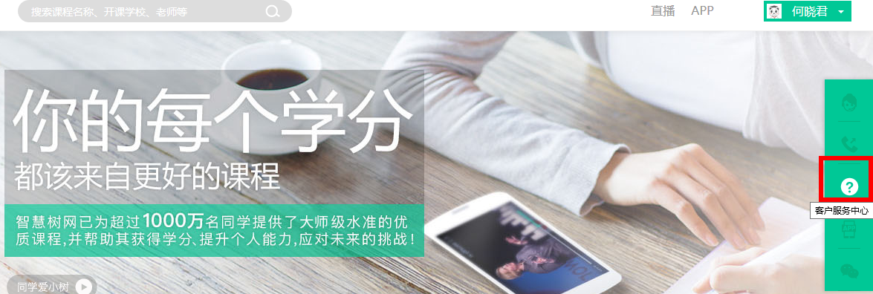


客户服务
有任何疑问可咨询智慧树平台首页在线客服或是微信小程序“教学帮”。
更多平台使用操作说明请点击图中红色框所示客户服务中心。观看学生/教师操作说明。

